Slide 1
ANÁLISE EXPLORATÓRIA E REGRESSÃO
Homicídios Globais
Uma Análise com Dados da ONU
Fonte: UNODC — United Nations Office on Drugs and Crime
Python • pandas • numpy • Dados Abertos ONU

Slide 2
DATASET
De onde vêm os dados?
UNODC — Crime and Criminal Justice Statistics
190+
Países cobertos
O que é: Base de dados oficial da Organização das Nações Unidas sobre homicídios intencionais em todo o mundo. O que registra: Quantidade de vítimas e taxa por 100 mil habitantes, separadas por país, região, sexo, faixa etária e ano. Por que usar: É a fonte mais completa e padronizada de dados criminais globais, cobrindo mais de 190 países.
Décadas
Série histórica de dados
2 tabelas
Países e Estimativas Regionais ONU

Slide 3
PRÉ-PROCESSAMENTO
Limpeza e Tratamento dos Dados
① Padronização da Coluna Age
② Correção dos Valores Numéricos
Removidos espaços extras e substituído '60 and older' por '60+' para uniformizar os rótulos de faixa etária.
A coluna VALUE continha vírgulas como separador decimal (ex: '1,5'). Convertida para ponto e depois para tipo numérico com pd.to_numeric().
③ Separação em Dois Datasets
④ Preservação do Dataset Original
df_paises: dados por país (análise própria). df_onu: estimativas regionais da ONU. Cada análise usa a base correta.
Trabalhamos em uma cópia (df_tratado = df_unodc.copy()) para manter o histórico original intacto.

Slide 4
PERGUNTA 1
Top 10 Países com Maiores Taxas de Homicídio
Média da taxa por 100 mil habitantes — período 2018 a 2022
Por que taxa e não contagem?
Países mais populosos teriam vantagem injusta em valores absolutos. A taxa por 100 mil hab. nivela a comparação.
Por que média dos 5 anos?
Evita que um único ano anormal distorça o ranking. A média representa melhor o padrão do período.
Resultado principal
América Latina e Caribe dominam o ranking, com países da América Central no topo.

Slide 5
PERGUNTA 2
Homicídios de Mulheres em 2022
Top 10 países + análise de proporção feminina no total de vítimas
Análise 1 — Taxa de Homicídio (Mulheres)
Análise 2 — Proporção Feminina no Total
Filtramos por:
• Sexo = Feminino ('Female')
• Indicador = Intentional Homicide
• Unidade: Taxa por 100 mil hab.
• Ano: 2022
Resultado: países onde a mulher tem maior risco proporcional de ser vítima de homicídio, independente do tamanho da população.
Indo além:
Calculamos a % de vítimas femininas no total de homicídios do país.
Isso responde:
O país tem muitos homicídios no geral?
Ou as mulheres são alvos desproporcionais?
Importante: para proporções usamos Counts (valores absolutos), não taxas — pois taxas não podem ser somadas diretamente.

Slide 6
PERGUNTA 3
Quais Regiões Concentram Mais Homicídios?
Total acumulado histórico de vítimas por grande região geográfica
Por que Counts aqui?
A pergunta é 'onde ocorrem mais homicídios fisicamente'. Isso requer contagem direta, não taxa proporcional.
Agrupamento por Região
Usamos .groupby('Region') no df_paises para somar todos os países de cada continente de forma controlada.
Destaque
As Américas lideram o volume total, refletindo a alta violência na América Latina e Caribe.

Slide 7
PERGUNTA 4
Países com Menor Número de Homicídios por Sub-região
Comparando duas abordagens: soma bruta versus média anual
⚠ Método 1 — Soma Total (Problemático)
✔ Método 2 — Média Anual (Correto)
Agrupa por sub-região + país e soma todos os anos.
Problema: um país que reportou dados por apenas 1 ano terá total menor do que um microestado seguro que reportou 20 anos consecutivos.
Resultado: ranking distorcido por inconsistência nos dados históricos.
Calcula a média de homicídios por ano para cada país.
Vantagem: nivelar o número de anos reportados por cada país, tornando a comparação justa.
Usamos .idxmin() para encontrar o índice do menor valor em cada sub-região de forma eficiente, depois .loc[] para recuperar os dados completos.

Slide 8
PERGUNTA 5
Países com Menor Mortalidade Feminina
Identificando os países mais seguros para mulheres com a métrica correta
⚠ Armadilha estatística com valores absolutos
Microestados (Mônaco, San Marino...) sempre aparecem no topo com valores absolutos baixíssimos — não por serem mais seguros, mas por ter pouquíssimas mulheres.
01
02
03
Uso de taxa proporcional
Calcule a média histórica
Resultado confiável
Trocar Counts por 'Rate per 100,000 population' elimina o viés demográfico e compara o risco real de uma mulher ser vítima.
Média das taxas ao longo dos anos nivela a cobertura desigual de dados: países com poucos anos reportados não levam vantagem.
Com taxa média, o ranking reflete países onde o risco proporcional é genuinamente baixo — independente de tamanho populacional ou cobertura histórica.

Slide 9
METODOLOGIA
Decisões Metodológicas do Projeto
Counts ou Taxa?
Soma ou Média?
Taxa por 100 mil hab. para comparações entre países. Counts apenas quando calculamos proporções dentro do mesmo contexto.
Média anual sempre que queremos comparar países com históricos de dados de durações diferentes.
df_paises ou df_onu?
Cópia dos dados?
df_paises para análises próprias. df_onu para validar com as estimativas regionais oficiais da ONU.
Sim. Trabalhamos sempre em cópias para preservar o dataset original e garantir reprodutibilidade.
Por que 2018–2022?
Filtros: Total em Age, Sex, Dimension?
Últimos 5 anos disponíveis com cobertura global razoável. Anos mais recentes têm dados incompletos.
Para evitar dupla contagem ao somar subcategorias que já estão incluídas no agregado 'Total'.

Slide 10
REGRESSÃO
O que é Regressão?
y = β₀ + β₁x₁ + β₂x₂ + ... + ε
O que faz?
Para que serve?
Encontra a relação matemática entre uma variável que queremos prever (y) e outras variáveis explicativas (x).
Prever valores futuros, entender quais fatores mais influenciam um fenômeno e quantificar esse impacto.
No nosso projeto
Como avaliamos?
Analisamos se variáveis como região e ano conseguem explicar a variação nas taxas de homicídio.
R² mede o quanto o modelo explica os dados. Quanto mais próximo de 1, melhor o ajuste do modelo.

Slide 11
REGRESSÃO
Definindo o Escopo: Brasil, 2013–2022
Regressão Linear Simples para prever a tendência de homicídios no Brasil
pais_alvo = 'Brazil'
df_filtrado = df[
(df['Country'] == pais_alvo) &
(df['Sex'] == 'Total') &
(df['Year'] >= 2013) &
(df['Year'] <= 2022)
]
Por que o Brasil?
País com alto volume de dados históricos e relevante para análise de tendência de violência na América Latina.
Por que 2013–2022?
Janela de 10 anos: suficiente para capturar tendência real sem incluir anos com dados incompletos ou muito antigos.
Variável explicativa (X) e variável alvo (y)
Por que Sex = Total?
Evita dupla contagem. O filtro Total já agrega todos os gêneros — somar subgrupos infla os valores.
X = Year (ano) → variável explicativa: o tempo é o único preditor do modelo
y = VALUE (contagem de homicídios) → o que queremos prever
Regressão Linear Simples: y = β₀ + β₁ × Ano + ε

Slide 12
REGRESSÃO
Tratamento dos Dados para Regressão
Três decisões essenciais antes de treinar o modelo
01
Agrupar por Ano — .max()
df_agrupado = df_filtrado
.groupby('Year')['VALUE']
.max().reset_index()
Por que .max() e não .sum() ou .mean()? O dataset tem múltiplas linhas por ano (por dimensão, categoria, mecanismo). Somar duplicaria os valores. O máximo captura o maior valor agregado reportado para aquele ano — o dado mais representativo do total.
02
Tratar Zeros — .replace(0, NaN)
df_agrupado['VALUE'] =
df_agrupado['VALUE']
.replace(0, np.nan)
Valor zero em homicídios não significa ausência de crime — significa dado não reportado ou erro na coleta. Incluir zeros no treino distorceria a linha de regressão, puxando a tendência artificialmente para baixo.
03
Preencher Lacunas — .interpolate()
df_agrupado['VALUE'] =
df_agrupado['VALUE']
.interpolate()
Após substituir zeros por NaN, usamos interpolação linear para estimar o valor faltante com base nos anos vizinhos. Isso preserva a continuidade da série temporal sem remover linhas — essencial quando temos poucos pontos (10 anos).

Slide 13
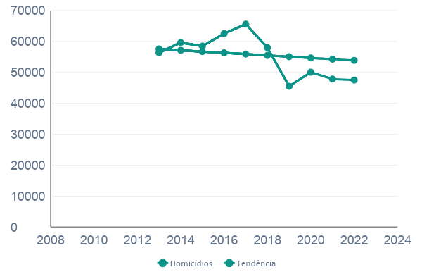
REGRESSÃO
Treinamento do Modelo
LinearRegression do scikit-learn — X = Ano, y = Contagem de homicídios
Como treinar
modelo = LinearRegression()
modelo.fit(X, y)
O modelo ajusta β₀ e β₁ minimizando o erro quadrático total entre os valores reais e os previstos.
Métrica: MSE
Mean Squared Error — Erro Quadrático Médio.
mse = mean_squared_error(y, previsoes)
Mede o quanto as previsões do modelo se distanciam dos valores reais. Quanto menor, melhor.

Slide 14
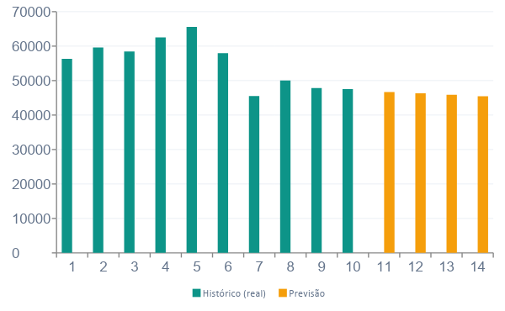
REGRESSÃO
Previsões para 2023–2026
Extrapolando a tendência histórica para os próximos anos
anos_futuros = [2023,2024,
2025,2026]
dados = pd.DataFrame(
{'Year': anos_futuros})
previsoes = modelo.predict(
dados)
Como funciona o .predict()?
O modelo aplica a equação aprendida (β₀ + β₁ × Ano) sobre os anos futuros. Cada ano gera uma previsão de homicídios.
Limitação importante
A regressão linear assume que a tendência passada continuará. Eventos externos (políticas, crises) podem quebrar essa tendência.

Slide 15
REGRESSÃO
Configuração do Modelo Preditivo
Prevendo o número de homicídios no Brasil com base no histórico de 2013 a 2022
Definições da análise
Por que o Brasil?
O Brasil está entre os países com maiores taxas de homicídio do mundo, com dados históricos consistentes reportados à ONU — ideal para treinar um modelo preditivo.
País analisado:
Brasil (Brazil)
Período:
2013 a 2022 (10 anos)
Por que Year como X?
Variável alvo (y):
VALUE — nº de homicídios
O ano captura a tendência temporal dos homicídios. A regressão identifica se os números estão crescendo, caindo ou estáveis ao longo do tempo.
Variável preditora (X):
Year — ano do registro
Filtro de sexo:
Total (homens + mulheres)
Por que Regressão Linear?
Modelo interpretável e direto. Com apenas uma variável preditora (Year), a regressão linear é suficiente para capturar a tendência histórica e gerar previsões futuras.
Tipo de modelo:
Regressão Linear Simples

Slide 16
REGRESSÃO
Tratamento dos Dados e Treinamento
Decisões técnicas tomadas antes de treinar o modelo
01
Agrupamento por Ano
02
Tratamento de Zeros
groupby('Year')['VALUE'].max()
Agrupamos os dados por ano e extraímos o valor MÁXIMO. Isso captura o pico real de homicídios registrado em cada ano, evitando que subcategorias sobrepostas reduzam artificialmente o valor.
replace(0, np.nan) → interpolate()
Anos com valor 0 indicam dado ausente ou falha no reporte — não que não houve homicídios. Substituímos por NaN e usamos interpolação linear para estimar o valor esperado com base nos anos vizinhos.
03
Treinamento do Modelo
04
Avaliação com MSE
LinearRegression().fit(X, y)
X = coluna Year (variável preditora)
y = coluna VALUE (número de homicídios)
O modelo ajusta uma reta aos dados históricos, encontrando a relação linear entre o ano e o número de homicídios.
mean_squared_error(y, previsoes_treino)
O MSE (Erro Quadrático Médio) mede o quanto as previsões do modelo diferem dos valores reais. Quanto menor o MSE, mais preciso o ajuste da reta aos dados históricos.

Slide 17
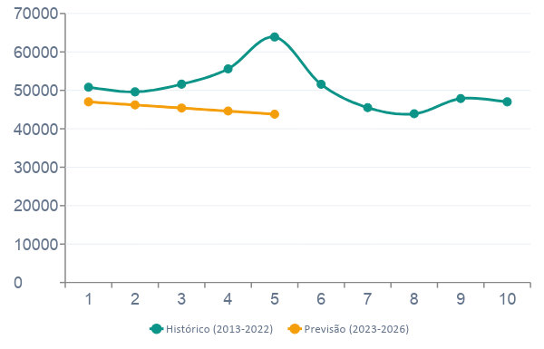
REGRESSÃO
Previsões para 2023–2026
O modelo treinado projeta a tendência histórica do Brasil para anos futuros
Saída do modelo
Ano 2023
→ modelo.predict([[2023]])
Ano 2024
→ modelo.predict([[2024]])
Ano 2025
→ modelo.predict([[2025]])
Como interpretar?
Ano 2026
Cada previsão é o ponto na reta ajustada pelo modelo para aquele ano. A tendência histórica é extrapolada de forma linear.
→ modelo.predict([[2026]])

Slide 18
Conclusões
1
América Latina concentra os países com maiores taxas de homicídio
2
Taxas proporcionais são a métrica correta para comparar países entre si
3
Médias anuais evitam distorções por cobertura histórica desigual
4
Regressão Linear capturou a tendência histórica de homicídios no Brasil
5
O modelo gerou previsões para 2023–2026 com base em 10 anos de dados
6
Dados abertos da ONU possibilitam análises globais completas com Python
Análise Exploratória e Regressão • UNODC Intentional Homicide Dataset • Python

